Slide 1
Peta persaingan industri televisi di indonesia
Produksi berita televisi – pertemuan 2

Slide 2
Belanja iklan TV pada 2018 mencapai Rp 25,25 triliun. Angka itu menunjukkan total belanja iklan di 13 stasiun TV tumbuh sebesar 10,85%. Sebelumnya, pada kuartal I 2017 yang mencapai Rp 22,78 triliun (http://jabarnews.com/2018/04/naik-1085-belanja-iklan-televisi-capai-rp-2525-triliun.html)
Jumlah tersebut diperebutkan oleh stasiun TV dengan cara berusaha menampilkan berbagai tayangan yang disukai oleh masyarakat
Salah satu bentuk tayangan penting untuk menarik rating adalah berita.

Slide 3
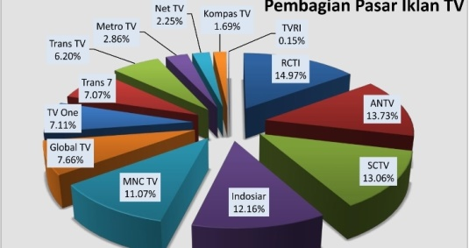
http://jabarnews.com/2018/04/naik-1085-belanja-iklan-televisi-capai-rp-2525-triliun.html

Slide 4
Berita layak tayang
Memiliki nilai berita
Direncanakan dengan baik
Disajikan dengan menarik
Perhatikan Tren!

